Slide 1




Atelier sur la Géo-activation du Système d'Information Sanitaire (SIS) et l'Utilisation des Systèmes d’Information Géographique (SIG) en Afrique Francophone
6 - 10 novembre 2023
Saly, Senegal

Slide 2




Atelier sur la Géo-activation du Système d'Information Sanitaire (SIS) et l'Utilisation des Systèmes d’Information Géographique (SIG) en Afrique Francophone
Objectifs et organisation de l'atelier
6 novembre 2023
Saly, Sénégal

Slide 3
Objectifs de l’atelier
• Introduire le concept de géo-activation du Système d’Information Sanitaire (SIS) et soutenir sa mise en œuvre.
• Démontrer le potentiel des données et technologies géospatiales en santé publique.
• Renforcer les connaissances sur les éléments nécessaires à la géo-activation du SIS.
• Renforcer la capacité technique des participants à collecter des coordonnées géographiques sur le terrain et à utiliser un logiciel SIG pour créer des cartes thématiques.
• Définir le mode de mise en œuvre du soutien technique post-atelier pour aider les pays à planifier comment résoudre les principaux obstacles actuels à la géo-activation des programmes de lutte contre le VIH, la tuberculose et le paludisme.

Slide 4

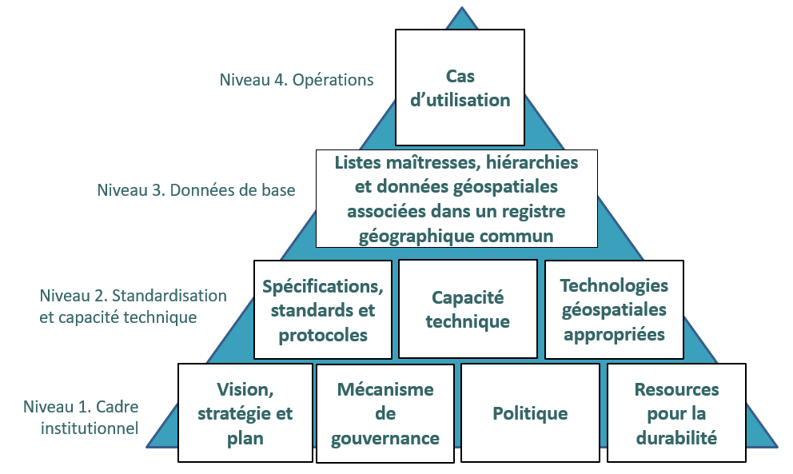
Objectifs de l’atelier
Cadre de géo-activation du Système d’Information Sanitaire (SIS)
Atelier de cette semaine (technique)
Questionnaire pre-atelier
Soutient après atelier
Elaboration d'un plan de travail préliminaire visant à soutenir la géo-activation des programmes de lutte contre le sida, la tuberculose (TB) et le paludisme dans les pays participants

Slide 5
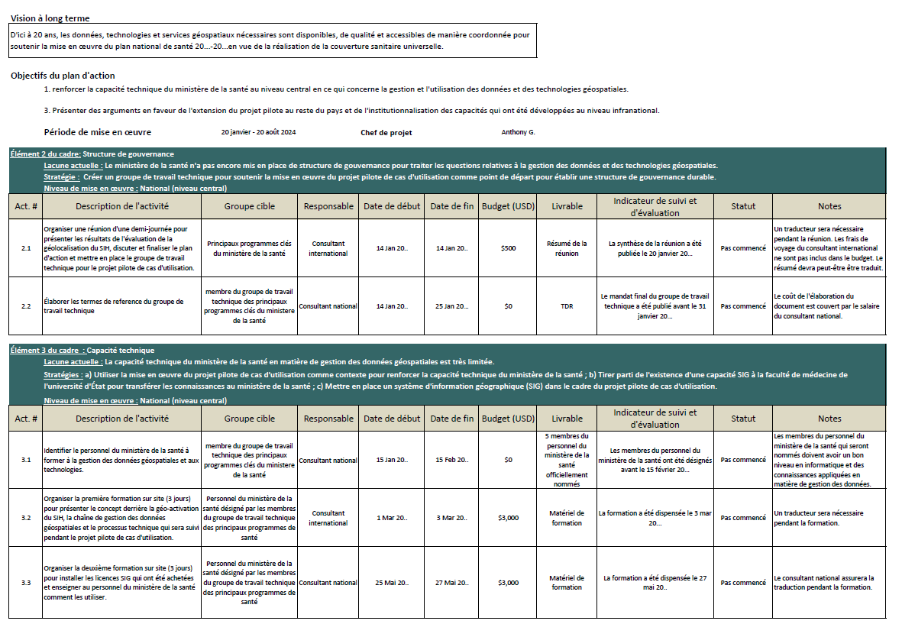
Objectif après atelier
Plan d’action préliminaire pour la géo-activation du SIS en soutient aux programmes de lutte contre le VIH, la tuberculose et le paludisme

Slide 6
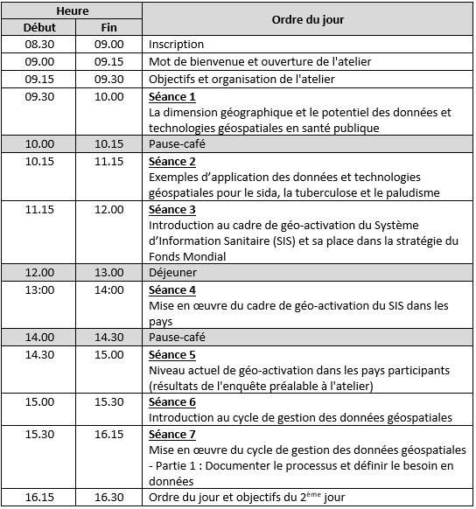
Organisation de l’atelier
Programme (6 novembre)
Introduction avec exemples
Géo-activation du SIS
Mise en œuvre du cycle de gestion des données géospatiales

Slide 7
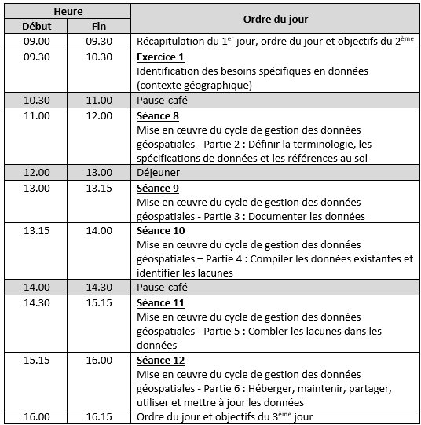
Organisation de l’atelier
Programme (7 novembre)
1er exercice
Mise en œuvre du cycle de gestion des données géospatiales

Slide 8
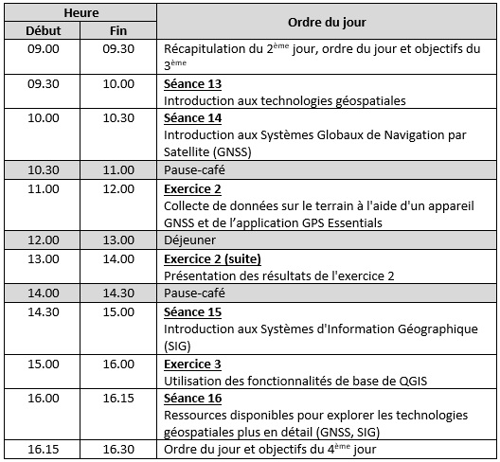
Organisation de l’atelier
Programme (8 novembre)
Introduction technologies géospatiales
SGNS et collecte de coordonnées géographiques
Introduction aux SIG et ressources

Slide 9
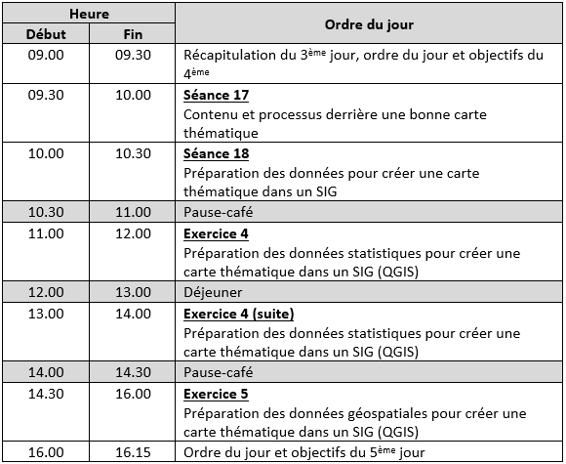
Organisation de l’atelier
Programme (9 novembre)
Création de cartes thématiques

Slide 10
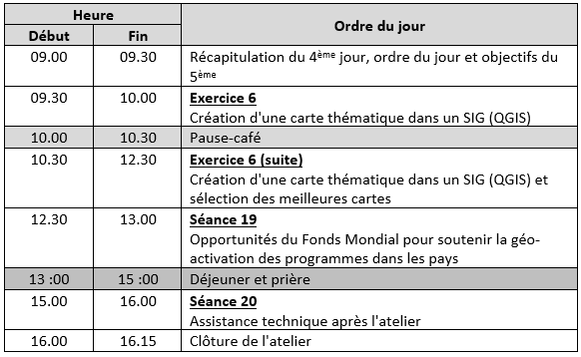

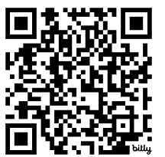
Organisation de l’atelier
Programme (10 novembre)
Création de cartes thématiques
Assistance technique post atelier
Note: Les pays désirant recevoir un support technique après l’atelier pour créer un plan d’action visant à géo-activer leur SIS doivent être présent lors de la Séance 20 et compléter le questionnaire sur le niveau de géo-activation de leur système de santé (idéalement pour VIH, paludisme, tuberculose et SIS)
https://bit.ly/40hySjQ

Slide 11
Organisation de l’atelier
Etat de remplissage du questionnaire sur le niveau de géo-activation du SIS (état au 6 novembre)
Pays | VIH | Palu | TB | SIS
Burkina Faso
Burundi
Congo
Côte d'Ivoire
Guinée
Madagascar
Mali
République Centrafricaine
République Démocratique du Congo
Sénégal
Togo

Slide 12
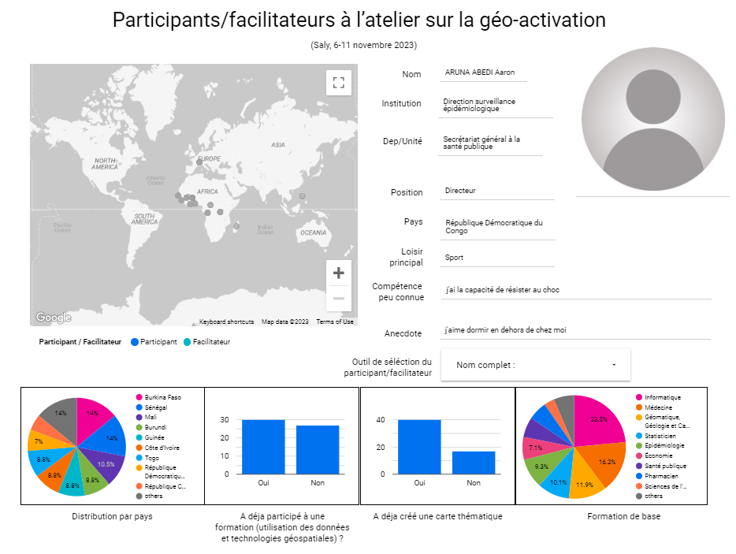
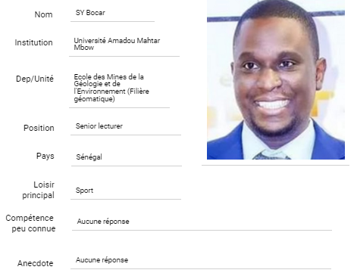
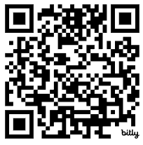
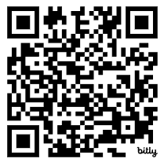
Introduction des participants – Tableau de bord
Pour compléter votre profile
https://bit.ly/45Phcx8
Pour accéder au tableau de bord
https://bit.ly/3tRO8b3

Slide 13
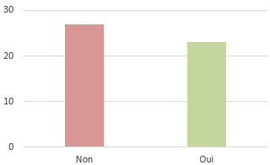
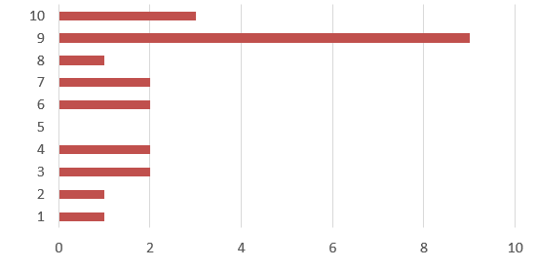
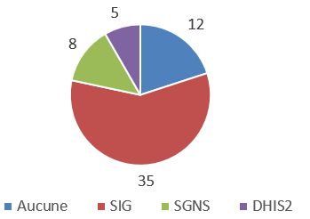

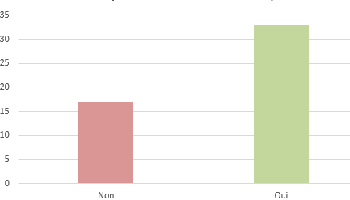
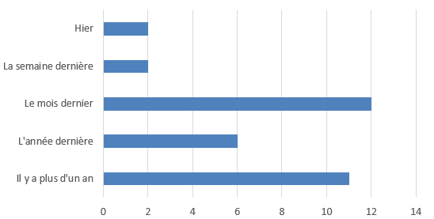
Introduction des participants – Profile
(28 administrateurs, 22 techniciens)
A déjà participé à une formation
Nombre de participant à une formation par année
2023
2022
2021
2020
2019
2018
2017
2016
2015
Unknow
Aider vous les uns les autres
27 23
Technologies géospatiales actuellement utilisées
12 participants semblent avoir appris par eux-mêmes à utiliser un SIG!
La création de cartes thématiques est peu fréquente
Mais 2 d’entres eux
pas pour créer des cartes thématiques
17 33
A déjà créé une carte thématique
Quand la dernière carte a été créée

Slide 14
Introduction des participants - Attente
En quoi pensez-vous que l’atelier va vous aider dans le cadre de votre poste actuel ?
L'atelier va m'aider au renforcement de ma capacité en lien avec SIS dans la production des cartes thématiques, dans l'analyse statistique et aussi dans la modélisation
l'atelier va nous aider à pouvoir mieux maitriser le système de GPS, la télédétection, les nouvelles technologies géospatiales , à géolocaliser les structures sanitaires.
Améliorer la qualité des rapports thématiques du VIH et de la tuberculose
Renforcer mes compétences en gestion de l'information géospatiale
A mieux coordonner les activités relatives à la cartographie sanitaire pour une meilleure prise de décision.
Cet atelier vient renforcer notre capacité à la gestion et l'utilisation des données et technologies géospatiale
Améliorer mes capacités dans la gestion, analyse et utilisation des données géo référentielles
Les innovations en rapport avec les technologies géospatiales sont des notions que je souhaite maitriser pour effectivement être à la hauteur de mes missions.
Géoréférencement des formations sanitaires dans le cadre de la Master health Facility List du Ministère de la santé
Maîtrisez la manipulation et l'utilisation avancées de données spéciales
Cet atelier me permettra de faire une cartographie de plusieurs indicateurs ou variable à la fois sur une carte

Slide 15
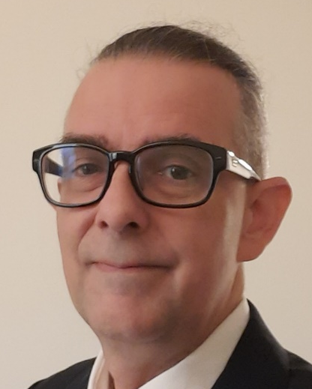





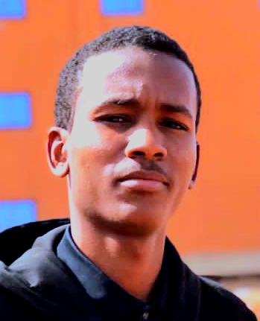

Introduction des facilitateurs
Dr. Steeve Ebener
Coordinateur HGL
MORU
Prof. Nicolas Ray
Chef de Division
UNIGE
Dr. Bocar Sy
Enseignant Chercheur
UAM
Abdoul Bassit
Consultant
MORU
Malick Mbow
Etudiant master géomatique - UAM
Loïc Baecher
Analyste SIG
UNIGE
Amadou Sadio Diallo
Etudiant master géomatique - UAM
Saliou Aw
Etudiant master géomatique - UAM

Slide 16

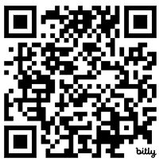
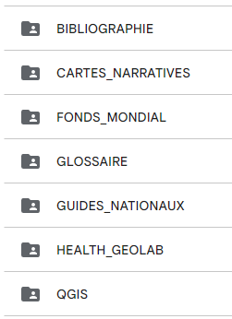
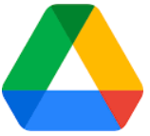

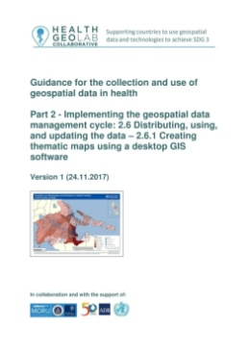
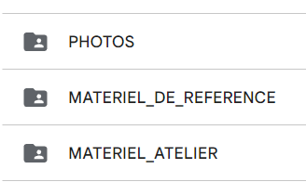

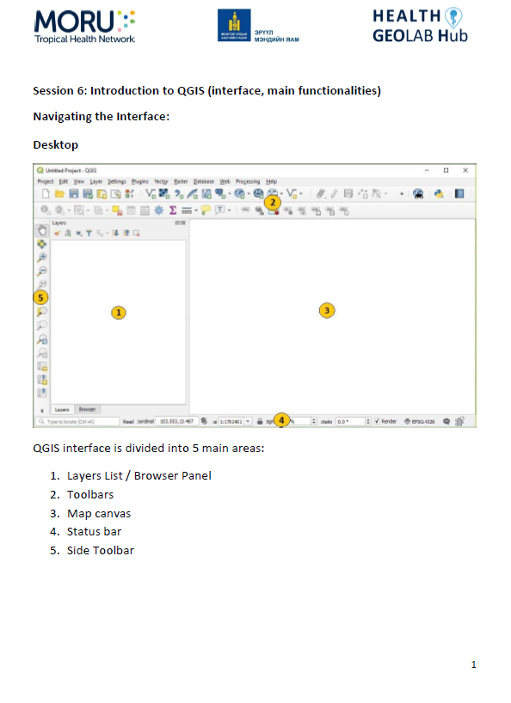
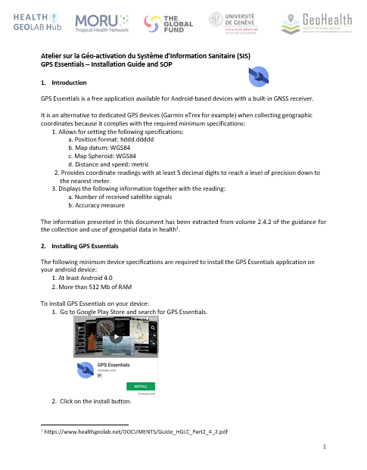
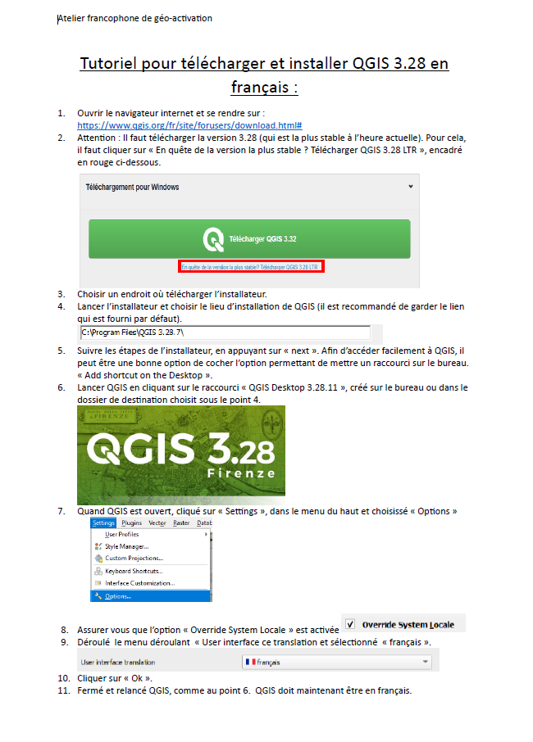
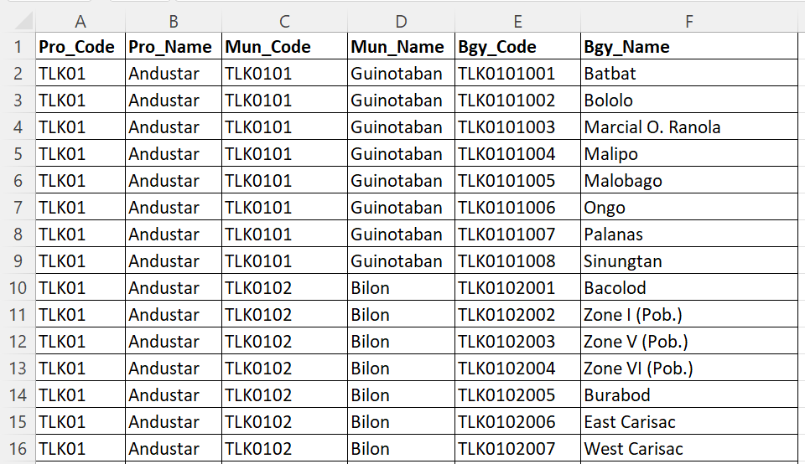
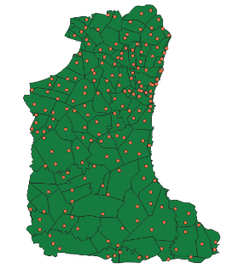
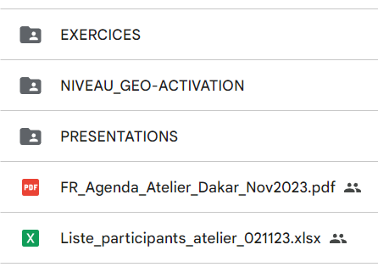

Matériel de l’atelier
Guides, publications,…
Guides HGL
https://bit.ly/40n1SXp
Manuel QGIS d’installation et d’utilisation
Présentations

Slide 17

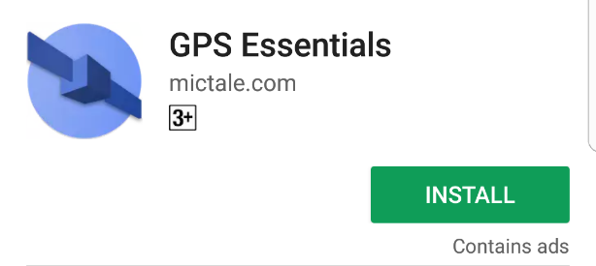
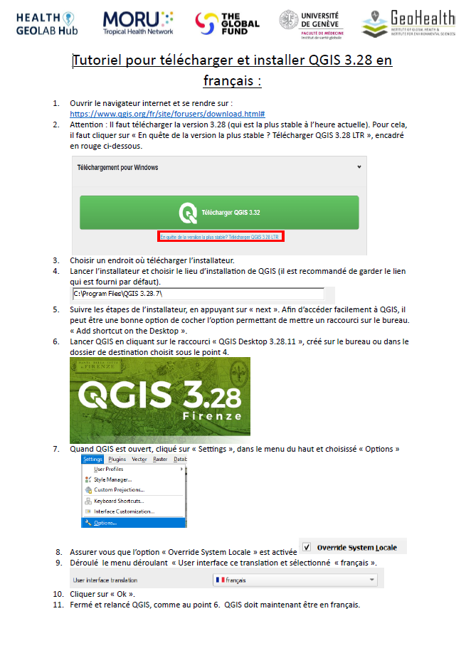
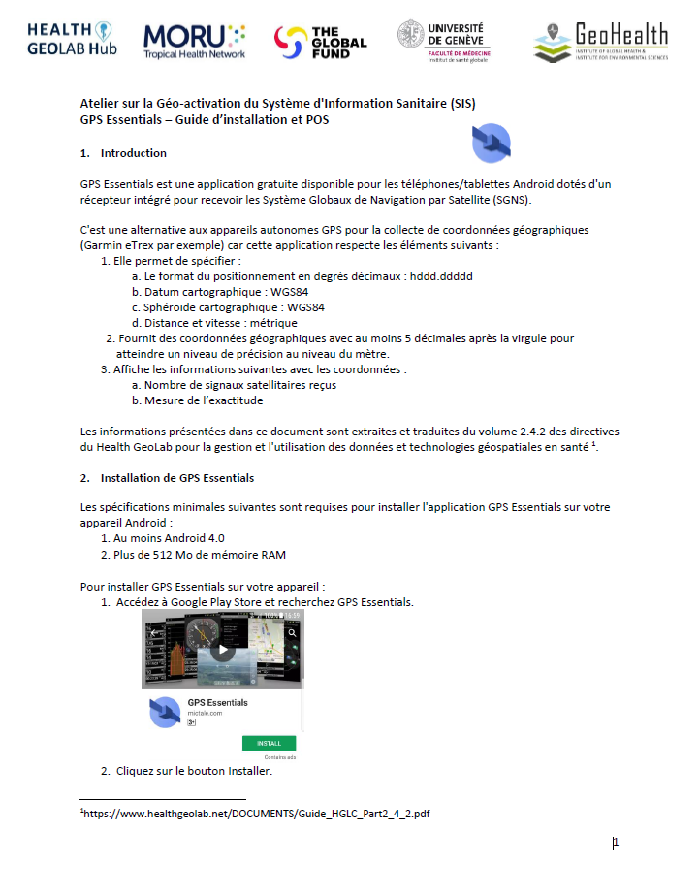
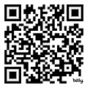
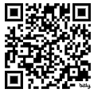
Installation de QGIS et GPS essentials
Instructions d’installation
Instructions d’installation et SOP
https://bit.ly/3QfmtYX
https://bit.ly/47aQRdX

Slide 18
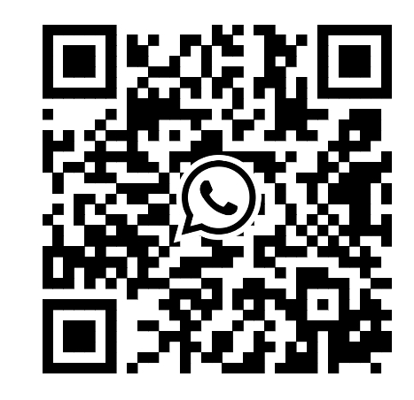
Groupe WhatsApp et photo de group
Pour échanger des informations et photos pendant la semaine…et peut être au-delà
https://bit.ly/40nYMSU
On prendra une photo de groupe pendant la pause-café ce matin

